Slide 1
Vaksinasjon mot Covid-19 innføring i vaksinasjon og anafylaksiberedskap

Slide 2
Om vaksinasjon

Slide 3
Vaksinasjon
Helsesykepleiere har i kraft av sin profesjon en selvstendig rett til å rekvirere og ordinere vaksiner
Sykepleiere som skal vaksinere i koronavaksinasjonsprogrammet har gjennom forskriftsendring fått selvstendig rett til å rekvirere og derved ordinere koronavaksiner
§ 2-5a.Sykepleieres rett til rekvirering
https://www.fhi.no/contentassets/c193017bb7fe4fa5b32833bceeda9753/informasjonsbrev-nr-10-i-koronavaksinasjonsprogrammet.pdf
Ved all vaksinasjon skal det i tillegg til vaksinatør minimum være èn medhjelper til stede. Dette for å kunne håndtere evt bivirkninger og tilkalle nødvendig hjelp.

Slide 4
Vaksinasjon
Oppgaver i forbindelse med vaksinasjon, som for eksempel injeksjon av og registrering av vaksinasjon, kan delegeres til annet helsepersonell. Alt helsepersonell med opplæring i intramuskulære injeksjoner har i kraft av sin utdannelse kompetanse til å injisere vaksiner og til å observere den vaksinerte personen.
Dersom vaksinasjon foregår utenfor institusjon/helsesenter eller uten lege til stede, skal vaksinasjon godkjennes av fastlege.
Når lege ikke er fysisk til stede ved vaksinasjon må forholdene legges til rette slik at vaksinatøren kan få kontakt med ansvarlig lege evt legevakt/113 ved behov. Det må finnes rutiner ved vaksinasjonsstedet for hvordan uventede hendelser håndteres.
Ved tvil om vaksinen kan/bør settes skal lege konsulteres.

Slide 5
Vaksinasjon
Vaksine trukket opp i sprøyte skal benyttes innen 60 min
Vaksine som skal transporteres til annet sted skal transporteres i hetteglass
Vaksine som skal settes av andre enn den som har blandet vaksinen merkes med dato/tid for blanding, holdbarhet og initialer til den som har blandet vaksinen

Slide 6
Koronavaksiner som er tilgjengelig i Norge er:
BNT-162b2 fra BioNTech og Pfizer - denne har fått SYSVAK-kode BNT03 (to doser settes med min. 3 ukers mellomrom)
mRNA-1273 fra Moderna - denne har fått SYSVAK-kode MOD03 (to doser settes med min. 4 ukers mellomrom)
Nuvaxovid (Novavax) – denne har fått SYSVAK-kode NUV03 (2 doser a 0,5ml med minimum intervall 21 dager)

Slide 7
Slik virker vaksiner

Slide 8
Slik virker en vaksine
https://www.helsenorge.no/vaksinasjon/vaksiner-og-vaksinebivirkninger/
Hensikten med vaksinasjon er å oppnå beskyttelse mot sykdom uten å måtte gjennomgå selve sykdommen.
​Ved vaksinasjon tilføres kroppen enten en svekket mikrobe, deler av en mikrobe, eller noe som likner den mikroben det ønskes beskyttelse mot.
Når virkestoffene i vaksinen møter kroppens immunforsvar, dannes det immunforsvarsceller og antistoffer som vil gjenkjenne den "ekte" mikroben. Hvis den vaksinerte senere smittes med denne mikroben, vil immunforsvaret gi en raskere og bedre immunrespons som kan forhindre sykdom.

Slide 9
Slik virker vaksine mot Covid-19
Vaksinen lærer kroppen å kjenne igjen og å beskytte seg mot koronaviruset.
Kroppen husker hvordan den kan forsvare seg mot viruset.
Vaksinen beskytter mot koronasykdommen covid-19.
Vaksinen fra BioNTech og Pfizer er også virksom mot muterte versjoner av Covid-19 viruset.
De fleste får god beskyttelse 1-2 uker etter andre vaksinedose.
De som har fått vaksine bør fortsatt følge vanlige regler for smittevern

Slide 10
Før vaksinasjon – vurdering av kontraindikasjoner

Slide 11
Før vaksinasjon - vurdering av kontraindikasjoner
Gå gjennom egenvurderingsskjema sammen med den som skal vaksineres
Link til egenvurderingsskjema: Dokument «ECOV19 - Egenerklæringsskjema Covid-19 vaksinasjon », ID 9089 - BkKvalitet (extend.no)

Slide 12
Før vaksinasjon - Vurdering av kontraindikasjoner
https://www.fhi.no/nettpub/vaksinasjonsveilederen-for-helsepersonell/vaksinasjon/vurdering-av-kontraindikasjoner/%20?term=kontraindikasjon%20&h=1
Kjent allergi mot innholdsstoffer i vaksinen
Alvorlig reaksjon på tidligere vaksine eller av annen årsak
Medfødt eller ervervet immunsvikt er kontraindikasjon mot levende vaksiner
Selv om det foreligger kontraindikasjoner, kan det likevel i visse tilfeller være behov for å vurdere vaksinasjon. Hvis sykdommen er alvorlig og smittefaren betydelig, kan vaksinasjon innebære en mindre risiko enn det å være uvaksinert. Dette vurderes av lege.

Slide 13
Før vaksinasjon - vurdering av kontraindikasjoner
For å kunne vurdere om en vaksine er kontraindisert for en person, må vaksinatøren vite noe om helsetilstanden til den personen som skal vaksineres. Følgende spørsmål bør være besvart:
Er personen frisk? Mild sykdom er ikke kontraindikasjon mot vaksinasjon og det er ingen holdepunkter for at akutt sykdom reduserer effekten av vaksine eller øker risikoen for bivirkninger. Likevel bør vaksinasjon vanligvis utsettes hvis personen føler seg syk og er medtatt. Antibiotikabruk er vanligvis ikke grunn til å utsette vaksinasjon, unntatt for levende bakterievaksiner.
Har personen reagert allergisk på legemidler, vaksiner eller noe annet? Personer som noen gang har hatt en alvorlig straksallergisk reaksjon, har høyere risiko enn andre for å reagere allergisk på noe annet, og bør vaksineres etter vurdering av lege, under god beredskap og med forlenget observasjonstid. Se også kapittel om vaksinasjon av personer med allergi i Vaksinasjonsveilederen for helsepersonell (FHI). Alvorlig straksallergisk reaksjon (astma, sirkulatorisk kollaps med sjokk, utbredt og langvarig elveblest/urtikaria) på tidligere vaksinedose utgjør vanligvis indikasjon på at vaksinasjon ikke kan gjennomføres. Vurderes av lege.
Har personen kreft, leukemi, AIDS eller annen sykdom som påvirker immunsystemet? Levende vaksiner er vanligvis kontraindisert ved immunsvikttilstander. Det er visse unntak, se kapittel om vaksinasjon ved immunsvikt i Vaksinasjonsveilederen for helsepersonell (FHI)

Slide 14
Før vaksinasjon - vurdering av kontraindikasjoner
Bruker personen kortison, prednison, andre steroider, cellegift, eller andre legemidler som svekker immunsystemet, eller er personen under strålebehandling? Vurderes av lege - Se kapittel om vaksinasjon ved immunsvikt i Vaksinasjonsveilederen for helsepersonell (FHI).
Har personen noen blødningstilstand eller bruker personen blodfortynnende midler? Se kapittel om vaksinasjon ved blødersykdom i Vaksinasjonsveilederen for helsepersonell (FHI) og kapittel om vaksinasjon og samtidig bruk av andre legemidler i Vaksinasjonsveilederen for helsepersonell (FHI).
Har personen fått blodtransfusjon eller immunglobuliner de siste månedene? Vaksinasjon med levende virusvaksiner må utsettes, se kapittel om vaksinasjon og samtidig bruk av andre legemidler i Vaksinasjonsveilederen for helsepersonell (FHI).
Har personen fått noen annen vaksine de siste ukene? To levende vaksiner som ikke gis samtidig bør skilles med minst 4 uker. Se mer i kapittel om intervaller mellom vaksinedoser i Vaksinasjonsveilederen for helsepersonell (FHI)
NB! Ved usikkerhet om vaksine kan settes skal dette vurderes av lege!

Slide 15
Vaksinering av personar over 18 år som ikkje har samtykkekompetanse https://www.fylkesmannen.no/nn/vestland/helse-omsorg-og-sosialtenester/helsetenester/vaksinering-av-personar-over-18-ar-som-ikkje-har-samtykkekompetanse/?utm_source=nyhetsbrev&utm_medium=epost
Verken verje eller næraste pårørande kan samtykke til vaksine for personar som manglar samtykkekompetanse.
I samband med oppstart av vaksinering mot koronaviruset, har Statsforvaltaren i Vestland fått spørsmål om kven som skal samtykke til at personar utan samtykkekompetanse skal få vaksine.
Nokon personar manglar samtykkekompetanse av ulike grunnar, som til dømes fysiske eller psykiske forstyrringar, senil demens eller psykisk utviklingshemming. Når ein pasient over 18 år ikkje har samtykkekompetanse, følgjer det av pasient- og brukarrettslova § 4-6 at det er den som yter helsehjelpa som tek avgjerda om kva helsehjelp pasienten skal ha. Verken verje eller næraste pårørande kan samtykke på vegne av pasienten.
Les meir i føresegnene om samtykke til helsehjelp i pasient- og brukarrettslova kapittel 4 https://www.fylkesmannen.no/nn/vestland/verjemal/nyhende-om-verjemal/2020/12/verjer-skal-ikkje-gi-samtykke-til-covid-vaksine/

Slide 16
Vaksine fra BioNTech Pfizer voksen og barn

Slide 17
Spesielle forhold for Pfizer vaksinen (voksen)
Comirnaty «BioNTech, Pfizer» - Felleskatalogen
Comirnaty, INN-COVID-19 mRNA Vaccine (nucleoside-modified) (europa.eu)
Comirnaty 30 mcg
Lagringstemperatur -75 °C
Opptint vaksine: holdbar 31 døgn ved 2-8 °C. Hvert hetteglass inneholder 6 doser. Den 7.dosen kan trekkes opp ved godkjenning av medisinsk ansvarlig. (rester fra forskjellige vaksine glass skal ikke trekkes opp og blandes med nytt hetteglass)
Hvert hetteglass skal tilsettes 1,8 ml 0,9 % saltvannsløsning
Hver dose er på 0,3 ml
Etter utblanding er oppløsningen holdbar i 6 timer ved 2-30 grader C
Grunnvaksinering oppnås etter to doser satt med minimum 21 dagers intervall

Slide 18
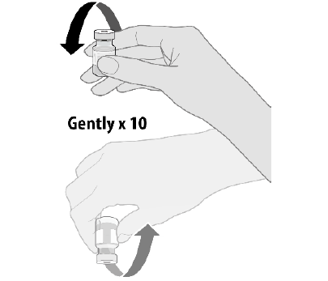
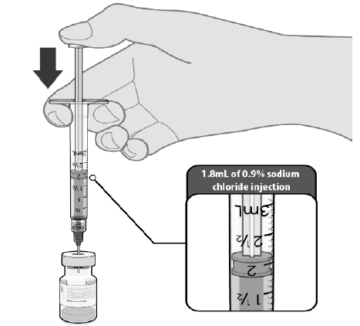
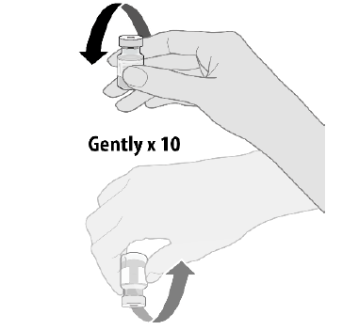
Håndtering og blanding av Pfizer-vaksinen (voksen)
Ta vaksinen ut av kjøleskapet.
Når vaksinen når romtemperatur: Vend hetteglasset forsiktig 10 ganger. NB! Ikke rist.
Før fortynning kan løsningen inneholde hvite til off-white ugjennomsiktige, amorfe partikler.
Tilsett 1,8 ml 0,9 % natriumklorid til hetteglasset. Bruk 21G kanyle eller tynnere. Bruk aseptisk teknikk.
Utjevn trykket i hetteglasset ved å trekke ut 1,8 ml luft. Fjern deretter kanylen.
Etter tilsetting av væske; Vend hetteglasset forsiktig 10 ganger. NB! Ikke rist.
Etter fortynningen skal væsken i hetteglasset (vaksinen) være en off-white, partikkelfri oppløsning. Kast vaksinen hvis partikler eller misfarging forekommer.

Slide 19
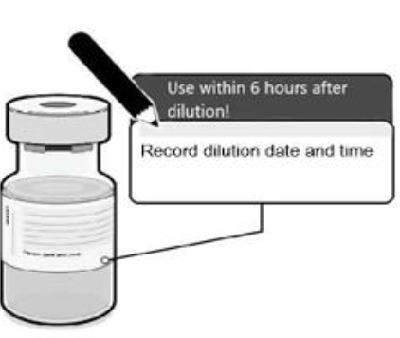
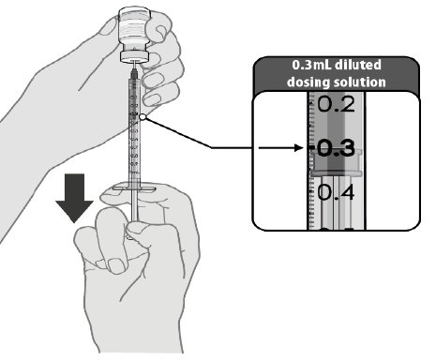
Håndtering og blanding av Pfizer-vaksinen (voksen)
Fortynnet vaksineløsninger bør i minst mulig grad transporteres, og vaksinering bør så langt det er mulig skje der vaksinen fortynnes og gjøres klar for injeksjon. Fortynnet vaksine skal brukes så fort som mulig, men er holdbar 6 timer ved 2-30 °C. Merk glasset med utløpsdato/klokkeslett
Etter fortynning består glasset av 6 doser á 0,3 ml. Trekk opp hver enkeltdose á 0,3 ml med en steril kanyle og sprøyte (overskytende vaksinemateriale kasseres)
Vaksine som ikke er brukt innen 6 timer etter fortynning destrueres i henhold til lokale rutiner
Ved vaksinering i pasientens hjem kan vaksinen fraktes i hetteglass (uten å ristes) til pasientens hjem (se siste lysbilde).

Slide 20
Spesielle forhold for Pfizer vaksinen (barn)
Comirnaty «BioNTech, Pfizer» - Felleskatalogen
Comirnaty, INN-COVID-19 mRNA Vaccine (nucleoside-modified) (europa.eu)
Comirnaty 10 mcg
Lagringstemperatur -75 °C
Opptint vaksine: holdbar 10 uker ved 2-8 °C. Hvert hetteglass inneholder 10 doser. (rester fra forskjellige vaksine glass skal ikke trekkes opp og blandes med nytt hetteglass)
Hvert hetteglass skal tilsettes 1,3 ml 0,9 % saltvannsløsning
Hver dose er på 0,2 ml
Etter utblanding er oppløsningen holdbar i 12 timer ved 2-30 grader °C

Slide 21
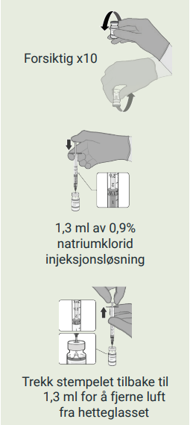
Håndtering og blanding av Pfizer-vaksinen (barn)
Ta vaksinen ut av kjøleskapet.
Når vaksinen når romtemperatur: Vend hetteglasset forsiktig 10 ganger. NB! Ikke rist.
Før fortynning kan løsningen inneholde hvite til off-white ugjennomsiktige, amorfe partikler.
Tilsett 1,3 ml 0,9 % natriumklorid til hetteglasset. Bruk 21G kanyle eller tynnere. Bruk aseptisk teknikk.
Utjevn trykket i hetteglasset ved å trekke ut 1,3 ml luft. Fjern deretter kanylen.
Etter tilsetting av væske; Vend hetteglasset forsiktig 10 ganger. NB! Ikke rist.
Etter fortynningen skal væsken i hetteglasset (vaksinen) være en off-white, partikkelfri oppløsning. Kast vaksinen hvis partikler eller misfarging forekommer.

Slide 22
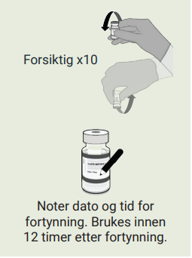
Håndtering og blanding av Pfizer-vaksinen (barn)
Fortynnet vaksineløsninger bør i minst mulig grad transporteres, og vaksinering bør så langt det er mulig skje der vaksinen fortynnes og gjøres klar for injeksjon. Fortynnet vaksine skal brukes så fort som mulig, men er holdbar 12 timer ved 2-30 °C. Merk glasset med utløpsdato/klokkeslett
Etter fortynning består glasset av 10 doser á 0,2 ml. Trekk opp hver enkeltdose á 0,2 ml med en steril kanyle og sprøyte (overskytende vaksinemateriale kasseres)
Vaksine som ikke er brukt innen 12 timer etter fortynning destrueres i henhold til lokale rutiner
Ved vaksinering i pasientens hjem kan vaksinen fraktes i hetteglass (uten å ristes) til pasientens hjem (se siste lysbilde).

Slide 23
Vaksine fra Moderna

Slide 24
Spesielle forhold for Moderna vaksinen
Spikevax «Moderna» - Felleskatalogen
Spikevax, INN-elasomeran (europa.eu)
Lagringstemperatur -25 til -15 °C (9 måneders holdbarhet)
Oppbevares i originalesken for å beskytte mot lys
Opptint vaksine: holdbar 30 døgn ved 2-8 °C.
Multidosehetteglass som inneholder 10 doser på 0,5 ml (primærvaksinasjon) eller maksimalt 20 doser på 0,25 ml (oppfriskningsvaksinasjon)
Punktert hetteglass er holdbart i inntil 12 timer mellom 2-25 °C
Etter opptrekk i sprøyte skal vaksinen brukes snarest mulig, fortrinnsvis innen 60 min
Grunnvaksinering oppnås etter to doser satt med minimum 28 dagers intervall

Slide 25
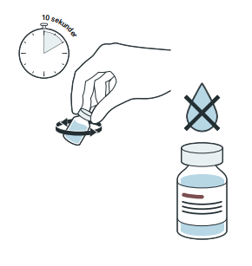
Håndtering av Moderna-vaksinen
Ta vaksinen ut av kjøleskapet.
Når vaksinen når romtemperatur: Hetteglasset skal virvles forsiktig, ikke rist.
Vaksinen er en hvit til off-white væske som kan inneholde hvite eller gjennomsiktige produktrelaterte partikler. Inspiser vaksinen før bruk, og kassér den hvis misfarging eller andre typer partikler forekommer
Vaksinen skal ikke fortynnes.

Slide 26
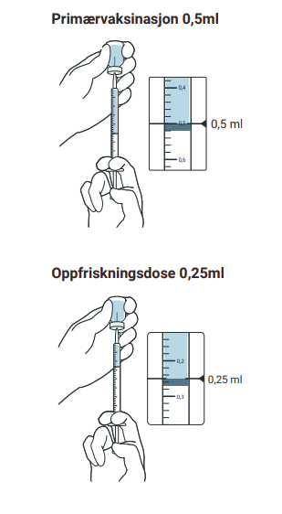
Dosestørrelse ved primærvaksinasjon er 0,5 ml,
ved oppfriskningsvaksinasjon 0,25 ml.
Hetteglasset skal virvles forsiktig før hvert opptrekk.
Desinfiser membranen på hetteglasset og la den tørke.
Bruk samme kanyle til opptrekk og injeksjon, det vil si ny
steril kanyle og sprøyte for hver dose. Kanylestørelse
(21G eller 23G) for intramuskulær injeksjon vurderes ut fra
pasientens størrelse og kroppsvekt.
• Koble kanyle på 1 ml sprøyte og trekk opp tilstrekkelig vaksine slik
at dosen som gis blir 0,50 ml (eller 0,25 ml for oppfriskningsdose),
inkludert dødvolum. Opptrekkskanyle med filter skal ikke brukes.,
• Registrer tidspunkt for første punksjon av membranen på
hetteglasset.
• Vaksinerester fra ulike hetteglass skal ikke blandes.
• Klargjorte sprøyter bør ikke transporteres

Slide 27
Vaksine fra Novavax

Slide 28
Spesielle forhold for Novavax vaksinen
Nuvaxovid «Novavax» - Felleskatalogen
Nuvaxovid, INN-COVID-19 Vaccine (recombinant, adjuvanted); (europa.eu)
Nuvaxovid er kun godkjent for personer 18 år og eldre
Begrenset erfaring blant gravide. Bør kun overveies dersom behovet for beskyttelse fra vaksinen overstiger risikoen, og der mRNA-vaksine ikke er et alternativ.
Lagringstemperatur 2-8 °C (9 måneders holdbarhet)
Skal ikke fryses
Hetteglassene oppbevares i ytteresken for å beskytte mot lys
Uåpnet Nuvaxovid-vaksine er stabil i opptil 12 timer ved 25 °C

Slide 29
Spesielle forhold for Novavax vaksinen forts.
Hvert hetteglass inneholder 10 doser på 0,5 ml.
Punktert hetteglass er holdbart i inntil 6 timer mellom 2-25 °C
Grunnvaksinering oppnås etter to doser satt med minimum 21 dagers intervall
Inspiser hetteglasset:
Virvle forsiktig multidosehetteglasset før og mellom opptrekk av hver dose. Skal ikke ristes.
Hvert multidosehetteglass inneholder en fargeløs til svakt gul, klar til svakt opaliserende
dispersjon uten synlige partikler.
Inspiser innholdet i hetteglasset visuelt for andre synlige partikler og/eller misfarging før
administrering. Ikke administrer vaksinen hvis noen av dem er til stede.

Slide 30
Klargjøring for bruk:
Vaksinen er klar til bruk.
Uåpnet vaksine skal oppbevares ved 2 °C til 8 °C og oppbevares i ytteresken for å beskytte
mot lys.
Umiddelbart før bruk skal hetteglasset med vaksinen tas ut av esken i kjøleskapet.
Registrer dato og klokkeslett for kassering på etiketten på hetteglasset. Brukes innen 6 timer
etter første punktering.
Administrer vaksinen:
En ekstra overfylling er inkludert i hvert hetteglass for å sikre at maksimalt ti (10) doser på 0,5 ml hver kan trekkes opp.
Hver 0,5 ml dose trekkes opp med en steril nål og steril sprøyte. Vaksinen skal administreres
ved intramuskulær injeksjon, foretrukket injeksjonssted er deltamuskelen i overarmen.

Slide 31
Injeksjonsteknikk og injeksjonssted

Slide 32
Injeksjonsteknikk
Injeksjon av vaksine er en aseptisk prosedyre, derfor kreves sterilt utstyr og rene hender. Hansker og munnbind er ikke påkrevet. Det er ikke dokumentert at desinfeksjon før subkutane og intramuskulære injeksjoner reduserer infeksjonsrisikoen. Hvis huden desinfiseres før selve injeksjonen, anbefales det å bruke 70% alkohol. Etter desinfeksjon må huden få tid til å bli helt tørr før det stikkes.
Korrekt injeksjonsteknikk kan være avgjørende for at vaksinen skal ha den ønskede effekt. Vaksiner som skal gis intrakutant (i.c.) eller intramuskulært (i.m.), kan miste mye av effekten hvis de injiseres subkutant (s.c.). Lokale bivirkninger kan bli mer uttalt ved feil injeksjonsdybde. Spesielt hvis det skulle oppstå en uønsket hendelse etter vaksinasjon, er det godt å kunne vise til at korrekte prosedyrer er fulgt.
Ingen vaksiner skal injiseres i blodårer. Det anbefales likevel ikke å aspirere før intramuskulær- og subkutan vaksineinjeksjon forutsatt at vaksinen settes på riktig måte.
Koronavaksinen settes intramuskulært i deltoidmuskelen (overarm). Størrelse på kanyle og hvor dypt den skal settes for å nå inn i muskelen vurderes utfra pasientens hold. NB! Ikke løft huden, da risikoen blir stor for at vaksinen settes s.c

Slide 33
Injeksjonsteknikk - forts
Det er ikke nødvendig å fjerne luftboblen i ferdigfylte sprøyter før injeksjon.
Sprøyter som trekkes opp før bruk bør tømmes for luft før injeksjon.
Langsom injeksjon (f. eks. 10 sekunder) gir vanligvis mindre smerte enn rask injeksjon.
Etter injeksjon bør all videre håndtering av skarpt utstyr gjøres med én-håndsteknikk
Alle aluminiumsholdige vaksiner injiseres intramuskulært for å redusere risikoen for store lokalreaksjoner. Også tendensen til granulomdannelse er høyere i subkutant fettvev enn i muskelvev.
Det er sjelden nødvendig å skifte fra opptrekkskanyle til injeksjonskanyle (unntatt for intrakutane injeksjoner, der kanylen er for tynn til å brukes som opptrekkskanyle). Skifte av kanyle påvirker ikke forekomsten av lokalreaksjoner.

Slide 34
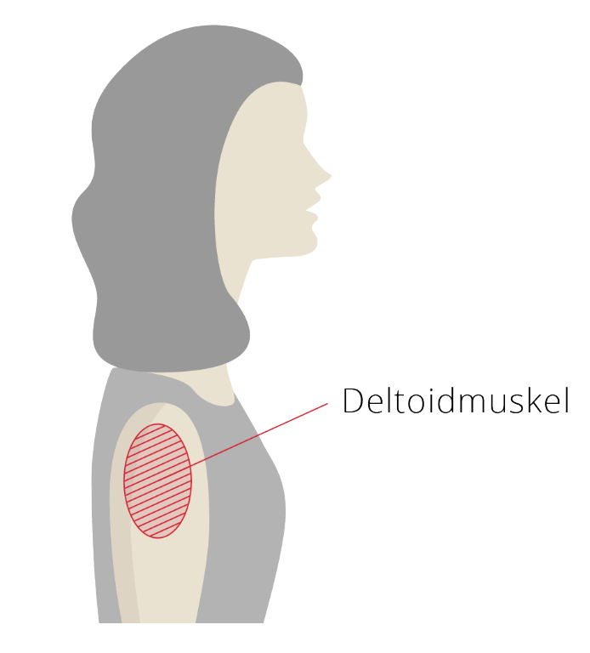
Injeksjonssted
Intramuskulære vaksineinjeksjo­ner settes vanligvis i deltoidmuskelen (personer over 1-2 år) eller på lårets for- eller lateral­side (barn under 1-2 år).
Det er viktig å holde seg til riktig område for å unngå å treffe nerver, blodkar eller sener.

Slide 35
Bivirkninger etter vaksinasjon

Slide 36
Bivirkninger etter vaksinasjon
Selv om vaksiner er blant de legemidlene som gir færrest bivirkninger, kan både barn og voksne få uønskede reaksjoner etter vaksinasjon. De fleste symptomene kommer innen et døgn, men noen kommer senere.
Lite alvorlige hendelser (for eksempel hevelse og ømhet på stikkstedet og moderat feber) er forholdsvis vanlig. Dette går over i løpet av noen timer til dager uten noen spesiell behandling.
I svært sjeldne tilfeller kan noen få alvorlige allergiske reaksjoner etter vaksinasjon. Symptomer på dette er elveblest/urtikaria (kløende utslett, blemmer) over hele kroppen og pusteproblemer.
Alle som har blitt vaksinert og som opplever mer enn lette bivirkninger skal ta kontakt med lege for vurdering!
Feber over 39 grader og/eller nedsatt allmenntilstand kan være tegn på alvorlig sykdom og behøver ikke være reaksjon på vaksinen. Ta derfor alltid kontakt med lege hvis du er bekymret for din egen eller ditt barns helse.
Alle bivirkninger er meldepliktige av den som observerer bivirkningen eller får bivirkningen meldt på www.melde.no NB! Pålogging med BankId

Slide 37
Bivirkninger fra BioNTech og Pfizer vaksinen
Informasjon om bivirkninger er hentet fra studier der deltagerne er fulgt opp i 6 uker etter 2. dose. De aller fleste bivirkningene oppsto 1-2 dager etter vaksinasjon, var milde/moderate og gikk over etter noen dager. Bivirkninger var generelt mildere blant personer ≥ 65 år. De vanligste rapporterte bivirkningene var:
Smerter og rødhet på injeksjonsstedet
Tretthet, hodepine, muskelsmerter, frysninger, leddsmerter, kvalme, feber
Et mindre antall vaksinerte kan få mer kraftige lokale og systemiske bivirkninger.
Fra studiene som er gjort hittil er det god kunnskap om vanlige og mindre vanlige bivirkninger i gruppene som har fått vaksine. Sjeldne bivirkninger kan ikke utelukkes.
Vaksinatør er ansvarlig for at den vaksinerte er kjent med vanlige bivirkninger og når lege skal kontaktes/ oppsøkes!
Alle bivirkninger er meldepliktige av den som observerer bivirkningen eller får bivirkningen meldt på www.melde.no NB! Pålogging med BankId

Slide 38
Anafylaksi

Slide 39
Vasovagal reaksjon på vaksine
Hvis pasienten blir kaldsvett og får blodtrykksfall like etter vaksinasjon kan dette være en vasovagal reaksjon. En vasovagal reaksjon (kalles også refleksmediert synkope eller vasovagal synkope (besvimelse), en reaksjon i det det nervesystemet i kroppen som påvirker blodtrykket.
Reaksjonen skyldes langsommere hjerterytme (bradycardi) og blodtrykksfall på grunn av en økt aktivitet i vagusnerven.
Besvimelsen innledes gjerne med svimmelhet, blekhet, svette og piping eller susing i ørene.
Hvis vaksinatør mistenker vasovagal reaksjon, be pasienten bøye seg fremover og hoste to ganger. Hvis dette ikke hjelper, legg pasienten ned på gulvet med beina høyt. Ved manglende bedring kan det være en allergisk/anafylaktisk reaksjon på vaksinen, administrer Adrenalin og tilkall hjelp.

Slide 40
Allergisk reaksjon på vaksine
Adrenalin (evt EpiPen) skal ALLTID has i beredskap ved vaksinasjon
De farligste allergiske reaksjonene kommer raskt etter vaksinasjon, og derfor må den vaksinerte vente på vaksinasjonsstedet i minst 20 minutter etter vaksinasjonen.
Den nyvaksinerte kan sitte på venterom med beskjed om å si fra hvis noe er galt.
Ved vaksinasjon av person som tidligere har hatt uønsket reaksjon på vaksine, skal denne ikke vaksineres uten at lege er konsultert. Ved vaksinasjon anbefales det å legge inn forlenget observasjonstid som ekstra sikkerhet.
Personer med allergi har økt risiko for å reagere allergisk på et nytt antigen, derfor anbefales minst 30 minutters observasjonstid etter vaksinasjon av allergikere.

Slide 41
Allergisk reaksjon på vaksine
Symptomer på reaksjon på vaksine;
Luftveier: Tungpust, hoste, stridor, ødem i luftveier, astma, cyanose, respirasjonsstans
Sirkulasjon: Lavt blodtrykk (med eller uten rask puls), synkope, hjertestans, lav puls
Cerebrale: Uro, angst, forvirring, bevissthetstap
Hud: Utbredt kløe (hodebunn, håndflater, fotsåler), utslett (elveblest/urtikaria, rødme), ødem
Mage-tarm: Magesmerter, kvalme/oppkast, avføringstrang/-avgang

Slide 42
Anafylaksi
Ved mistanke om allergisk reaksjon på vaksinasjon;
Tilkall hjelp, men la ikke pasienten være alene, legg pasienten flatt, hev underekstremiteter.
Sjekk: Luftveier/respirasjon - Sirkulasjon - Bevissthetsnivå – Hud Sørg for frie luftveier hos bevisstløs pasient.
Injiser straks adrenalin intramuskulært. Sykepleier som observerer anafylaksi bør selv gi adrenalin hvis lege ikke er umiddelbart tilgjengelig.
Dosering adrenalin (1 mg/ml) i dose 0,5 - 1,0 ml (voksne). Tommelfingerregel: 0,1 ml/10 kg kroppsvekt. (EpiPen jr. skal ikke brukes til barn under 15 kg).

Slide 43
Anafylaksi
Ved mistanke om allergisk reaksjon på vaksinasjon(forts);
Det er ikke skadelig å gi adrenalin ved en ikke-allergisk reaksjon, men ved en generell allergisk reaksjon er det livsviktig å komme fort til. Adrenalindosen kan gjentas etter 10 minutter hvis pasienten ikke blir bedre, eller får økende symptomer etter forbigående bedring. Unngå for høy dosering hos personer med hypertensjon eller hjertesykdom.
Adrenalindosen kan gjentas hvert 5. minutt til effekt. Gi 0,5 ml Adrenalin 1 mg/ml (0,5 mg) i.m. Masser injeksjonsstedet
Noter: Klokkeslett - Symptomer - BT/puls og effekt av Adrenalin

Slide 44
Allergisk reaksjon
Det kan være vanskelig å skille mellom en anafylaktisk reaksjon og en vasovagal reaksjon. Lege eller legevakt skal ALLTID kontaktes ved mistanke om allergisk reaksjon!
Vær ikke redd for å gi adrenalin - bedring etter adrenalininjeksjon er ikke ensbetydende med at det har vært en straksallergisk reaksjon!
Symptomene kan blusse opp igjen når medikamentvirkningen avtar. Hvis forløpet bekrefter mistanken om alvorlig straksallergisk reaksjon, bør pasien­ten innleg­ges i sykehus til observasjon.

Slide 45
Journalføring og SYSVAK-registrering

Slide 46
SYSVAK koder
Koronavaksinener som er tilgjengelig i Norge er:
BNT-162b2 fra BioNTech og Pfizer - denne har fått SYSVAK-kode BNT03 (to doser settes med min. 3 ukers mellomrom)
mRNA-1273 fra Moderna - denne har fått SYSVAK-kode MOD03 (to doser settes med min. 4 ukers mellomrom)
Nuvaxovid (Novavax) – denne har fått SYSVAK-kode NUV03 (2 doser a 0,5ml med minimum intervall 21 dager)

Slide 47
Journalføring og SYSVAK registrering
Plikt til å føre journal (jmf § 39 i Helsepersonellovene) gjelder for all vaksinasjon i koronavaksinasjonsprogrammet på lik linje med annen helsehjelp som skal dokumenteres.
Det er særlig viktig å dokumentere vaksinasjon med de nye koronavaksinene med tanke på pasientsikkerhet og for dokumentasjon av eventuelle bivirkninger.
Vaksinasjonsdato, vaksinetype, vaksinenavn, fullstendig batchnummer/lotnummer, produsent, evt. styrke og dosestørrelse regnes som fullstendige journalopplysninger.
All vaksinasjon er registreringspliktig i SYSVAK – registeret, pasienter kan ikke få vaksine uten at denne blir registrert i SYSVAK.
SYSVAK-nett er en ny webløsning for elektronisk registrering i SYSVAK, og er et alternativ for virksomheter som ikke har et elektronisk pasientjournalsystem med integrasjon til SYSVAK.
Alle som blir vaksinert mot Covid-19 kan ta ut bekreftelse på vaksinasjon fra Helse Norge – mine vaksiner
https://www.fhi.no/sv/vaksine/koronavaksinasjonsprogrammet/informasjonsmateriell-til-kommuner/

Slide 48
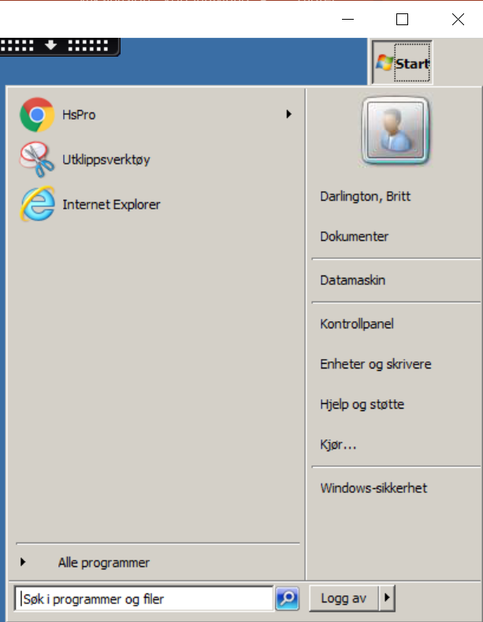
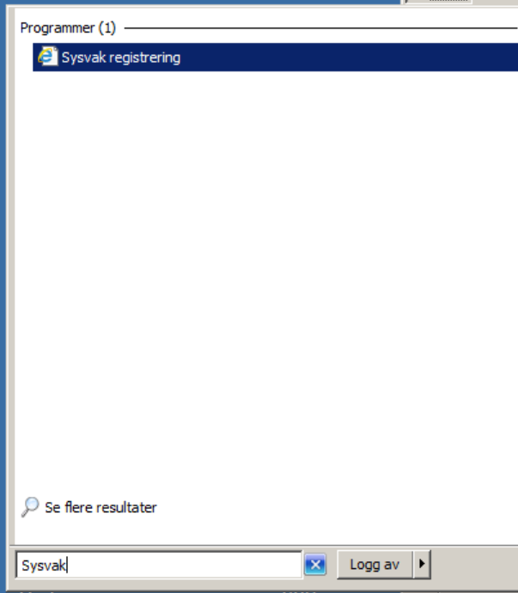
Hvordan finne SYSVAK nett på Sikker sone
Logg på SIKKER sone
Trykk på «start meny»
Skriv «Sysvak» i søkefeltet
Trykk på «Sysvak registrering»
NB! Ansatte som ikke har tilgang til SYSVAK-nett via Sikker sone må registrere vaksinasjon via SYSVAK-nett på intern sone https://sysvaknett.fhi.no

Slide 49
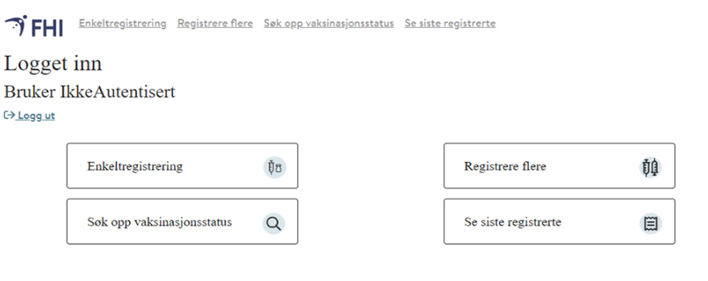
av vaksiner som ikke blir registrert via journalsystem https://www.fhi.no/hn/helseregistre-og-registre/sysvak/veileder-for-sysvak-nett/
Registrering av vaksiner via SYSVAK – nett (gjelder journalsystem som ikke har integrasjon opp mot SYSVAK-registrering)
Sysvak-nett ligger i Bergen kommune tilgjengelig på startmenyen på Sikker Sone. En kan velge å registrer vaksiner enkeltvis eller som fellesregistrering. I institusjoner anbefales det at èn person er ansvarlig for registrering av vaksiner ved fellesregistrering før arbeidsdagens slutt.
Tilgang til SYSVAK-nett
Helsepersonell som ikke har tilgang til EPJ med
SYSVAK kommunikasjon må:
kunne logge inn med eID
ha gyldig norsk autorisasjon som lege, sykepleier, helsesykepleier, reseptarfarmasøyt, provisorfarmasøyt og apotektekniker og ha gyldig HPR-nummer
Ha tilgang til vaksinerende enhets organisasjonsnummer
Journalføring
Bruk av SYSVAK-nett er ikke en erstatning for journalføring. Vaksinasjon er journalpliktige opplysninger og viktig ved vaksinering. Dersom vaksinatør benytter SYSVAK-nett må de i tillegg journalføre opplysningene i egnet pasientjournalsystem.

Slide 50
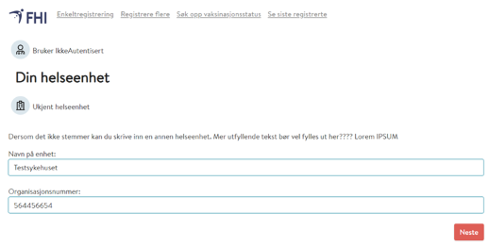
Registrering av vaksine på SYSVAK-nett – for registrering av vaksiner som ikke blir registrert via journalsystem https://www.fhi.no/hn/helseregistre-og-registre/sysvak/veileder-for-sysvak-nett//
SYSVAK-nett bruker HelseID for innlogging. Helsepersonell vil komme til ID-porten for å logge seg inn med smartkort eller Bank-ID. Du må ha gyldig autorisasjon som lege, sykepleier, provisorfarmasøyt, reseptarfarmasøyt og apotektekniker i Helsepersonellregisteret før du får tilgang til SYSVAK-nett.
Når du logger deg inn første gang, må du lese og godta vilkår for bruk før du får bruke webløsningen. Dersom du ikke godtar, logges du automatisk ut.
NB! Den som registrerer vaksiner via SYSVAK-nett må vite organisasjonsnummer for vaksinerende enhet (dvs enhet vaksinen er satt ved).

Slide 51
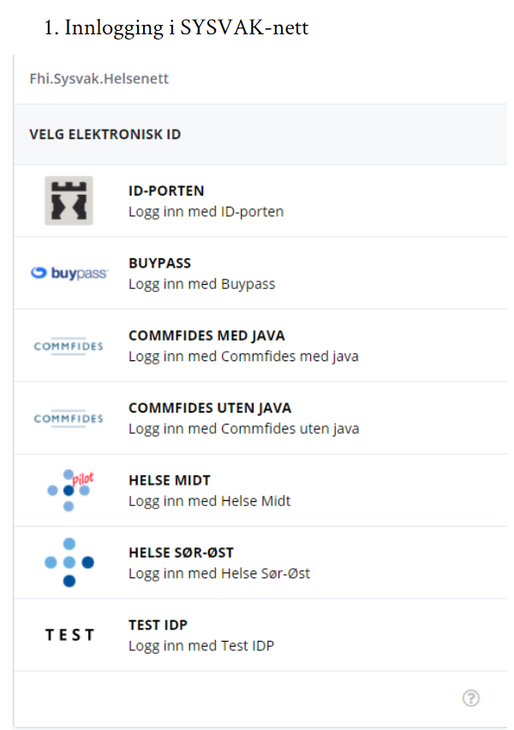
Registrering av vaksine i SYSVAK- nett https://www.fhi.no/hn/helseregistre-og-registre/sysvak/veileder-for-sysvak-nett/
Logg inn via ID-PORTEN
HelseID kan være knyttet til arbeidssted. Hvis stedet der du vaksinerer i dag ikke er Din helseenhet, fyll inn riktig sted i Navn på enhet og organisasjonsnummer
Skriv Navn på enhet så utfyllende som mulig. F.eks. navn på sykehjem og kommune, ikke bare kommune.
For å bruke SYSVAK-nett må Navn på enhet og Organisasjonsnummer fylles inn.

Slide 52
Feilregistrering av vaksine

Slide 53
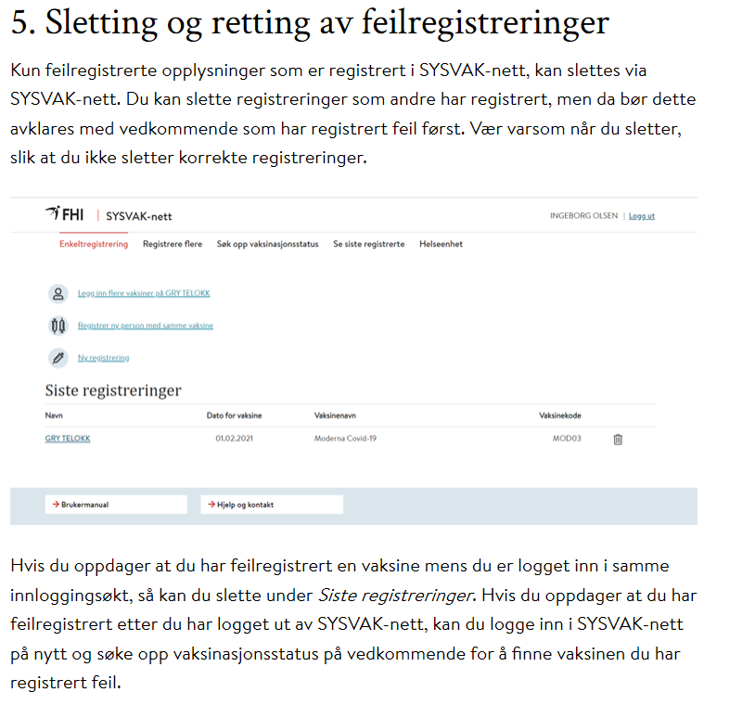
Feilregistreringer av vaksine
Dersom helsepersonell oppdager feilregistreringer av vaksine, sendes slettemelding via journalsystem (der SYSVAK-registrering er integrert) eller via SYSVAK-nett https://www.fhi.no/hn/helseregistre-og-registre/sysvak/brukermanual-sysvaknett/#5-sletting-og-retting-av-feilregistreringer
Hvis helsepersonell ikke lykkes med å endre vaksinasjon elektronisk, skal henvendelse gå til: sysvak@fhi.no (Ikke send personsensitive opplysninger per e-post)
Privatpersoner kontakter vaksinasjonssted

Slide 54
Diverse informasjon

Slide 55
Div nettsider
Vaksinasjonsveilederen https://www.fhi.no/nettpub/vaksinasjonsveilederen-for-helsepersonell/
Filmer/opplæring Hdir https://www.kompetansebroen.no/nasjonal-opplaering-koronavaksinering/?o=innlandet
Koronavaksinasjonsstatistikk https://www.fhi.no/sv/vaksine/koronavaksinasjonsprogrammet/koronavaksinasjonsstatistikk/
Informasjon om vaksinasjon mot Covid-19 på ulike språk https://www.fhi.no/publ/informasjonsark/vaksine-mot-koronavirus---comirnaty-biontech-og-pfizer/
Koronavaksine på 1-2-3 på ulike språk https://www.fhi.no/publ/informasjonsark/koronavaksine-pa-1-2-3/
Plakat vaksinering https://www.fhi.no/publ/plakat/koronavaksine-til-prioriterte-grupper/
Egenerklæringsskjema https://www.fhi.no/publ/skjema/egenerklaringsskjema-for-koronavaksinasjon/
Vaksinasjonskort/ timekort vaksinasjon https://www.fhi.no/contentassets/f01481b3ecca4cab9b244438f0ae292d/vaksinasjonskort_a4-2-per-side-22.12.2020.pdf

